Slide 1
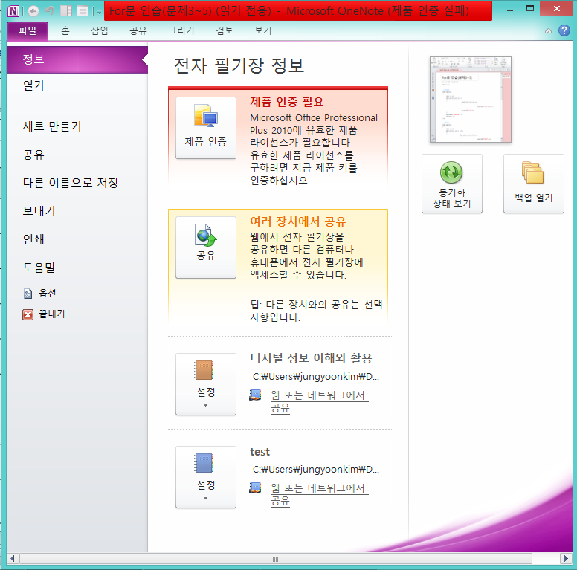
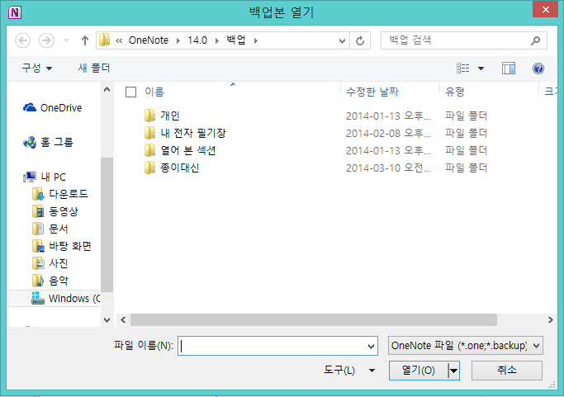
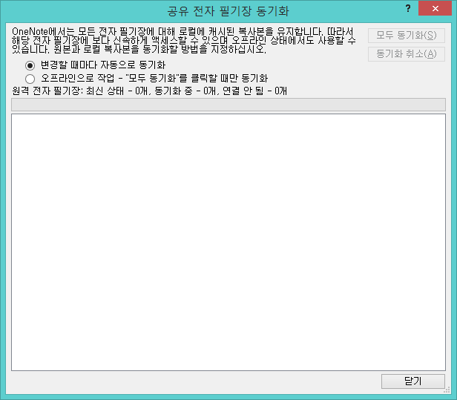
화면 제목 |  | 화면 기능
페이지 경로
Description
1 | 메뉴바의 파일 목록에서 정보항목을 선택한다. 정보목록에서 동기화 상태보기 항목을 선택한다.
2 | 원격 전자 필기장을 변경할 때마다 자동으로 동기화 하거나 “모두 동기화”를 클릭할 때만 동기화하도록 한다.
3 | 메뉴바의 파일 목록에서 정보항목을 선택한다. 정보 목록에서 백업 열기 항목을 선택한다.
4 | 저장된 파일을 연다.
1
3
4
2

Slide 2
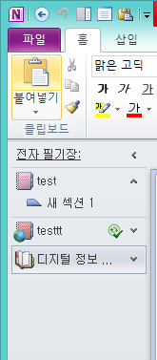
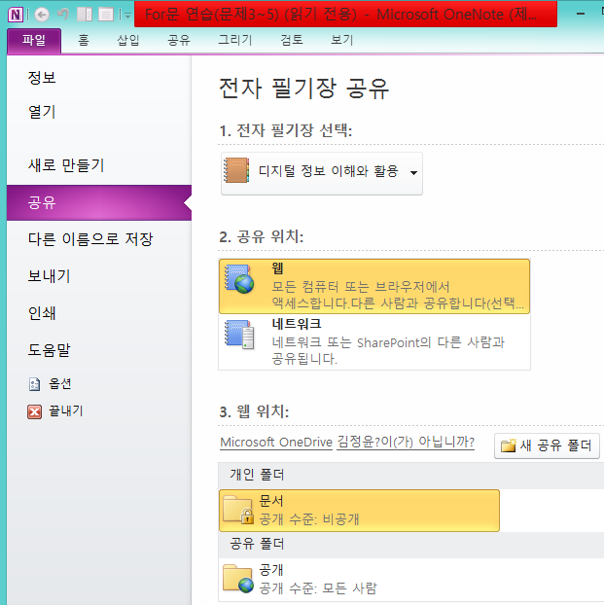
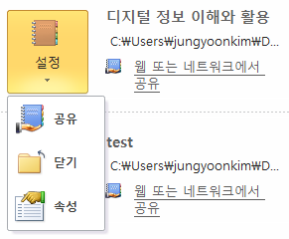
화면 제목 |  | 화면 기능
페이지 경로
Description
1 | 메뉴바의 파일 목록에서 정보항목을 선택한다. 정보 목록에서 설정항목을 선택한다. 설정 목록에서 공유 항목 이나 웹 또는 네트워크 공유 항목을 선택한다.
2 | 전자 필기장을 웹 또는 네트워크로 공유한다.
3 | 설정 목록에서 닫기를 선택하면 홈에서 전자 필기장 목록에서 현재 열려있는 전자 필기장의 작업을 종료한다.
3
1
2
4
5
6
7

Slide 3
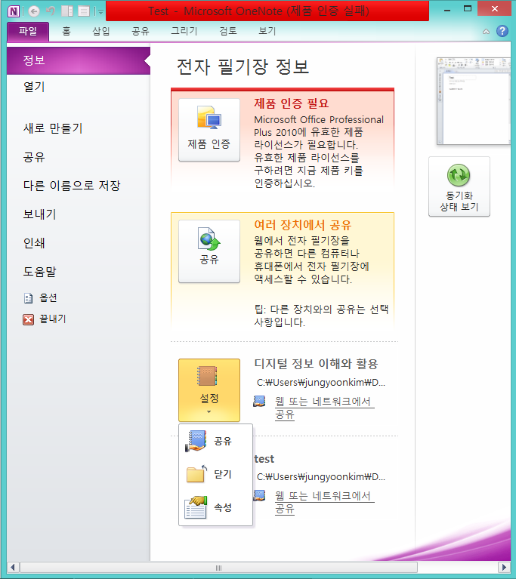
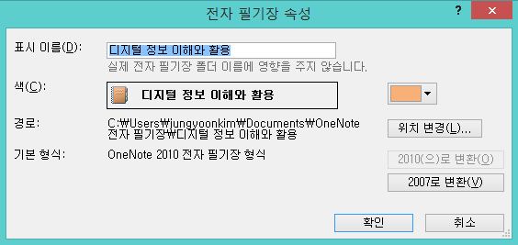
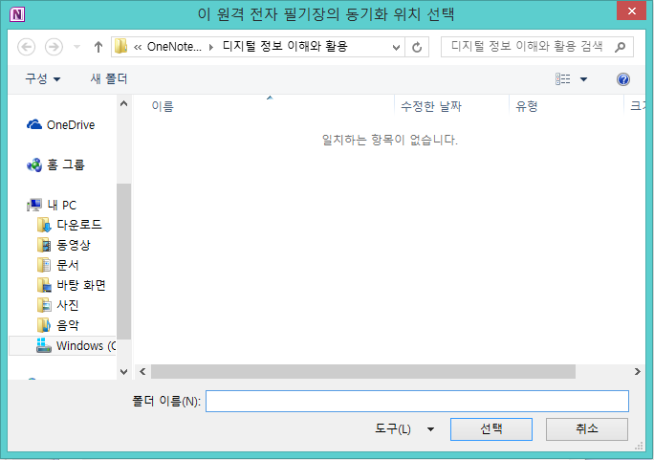
화면 제목 |  | 화면 기능
페이지 경로
Description
1 | 메뉴바의 파일 목록에서 정보항목을 선택한다. 정보 목록에서 설정항목을 선택한다. 설정 목록에서 속성 항목을 선택한다.
2 | 전자 필기장 속성에서 아이콘의 색을 변경하거나 전자 필기장 의 저장 위치를 변경한다.
3 | 파일의 저장 위치를 새 위치로 변경 및 동기화 한다.
2
1
3
4
5
6

Slide 4
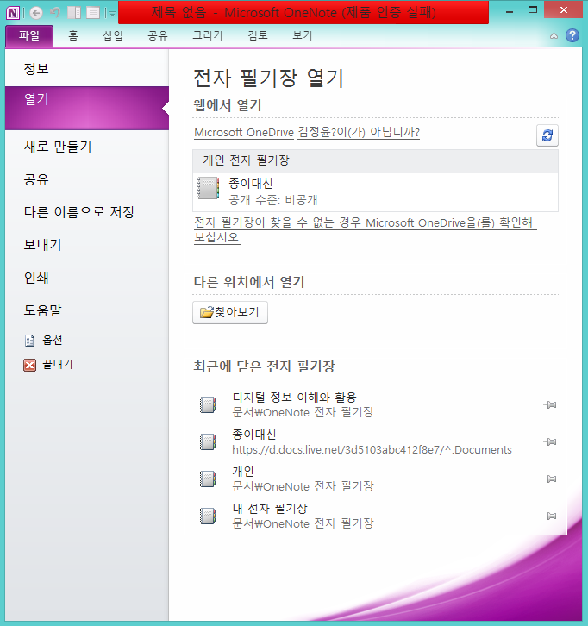
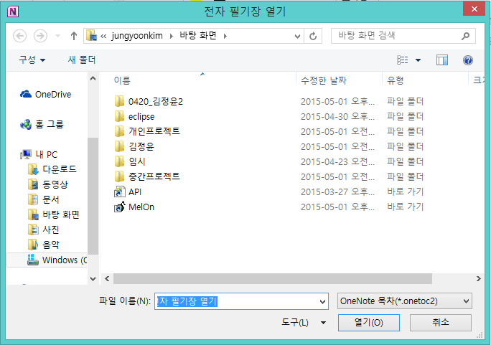
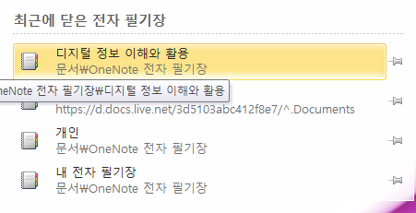
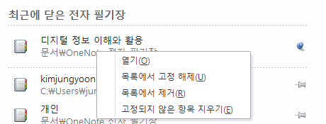
화면 제목 |  | 화면 기능
페이지 경로
Description
1 | 메뉴바의 파일 목록에서 열기항목을 선택한다. 열기 목록에서 찾아보기 항목을 선택한다.
2 | 다른 폴더에 저장되어 있는 전자 필기장(파일)을 연다.
3 | 열기 목록에서 최근에 닫은 전자 필기장 항목을 선택한다. 최근에 닫은 전자 필기장 목록에서 열기를 할 전자필기장(파일)을 선택한다.
4 | 최근에 닫은 전자 필기장 목록에서 고정을 선택한다. 목록에서 고정을 해재할 수 있다. 목록에서 고정되지 않은 항목을 모두 지울 수 있다.
1
2
3

Slide 5
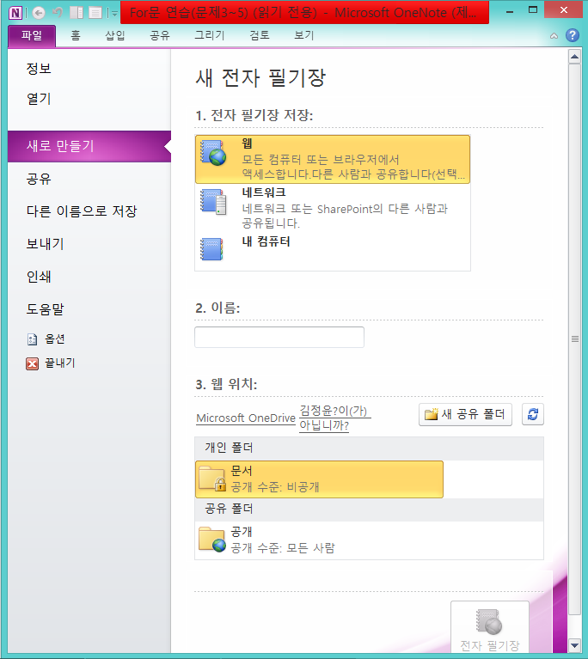
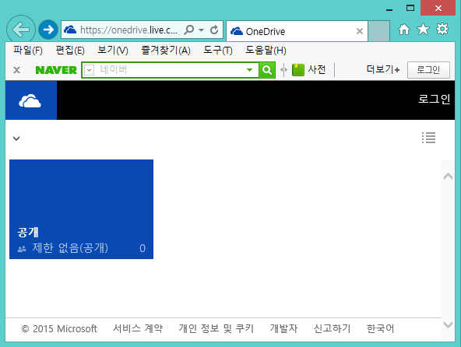
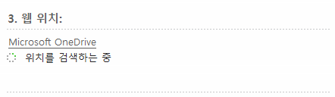
화면 제목 |  | 화면 기능
페이지 경로
Description
1 | 메뉴바의 파일 목록에서 새로 만들기 항목을 선택한다. 새로 만들기 목록에서 전자 필기장을 저장할 위치를 웹으로 지정한다.
2 | 웹에 전자필기장(파일)을 저장할 경우 새 공유 폴더 항목을 선택하여 웹에 새 공유 폴더를 만든다.
3 | 폴더 목록 새로고침 항목을 선택하여 웹 위치를 검색한다.
4
1
2
3

Slide 6
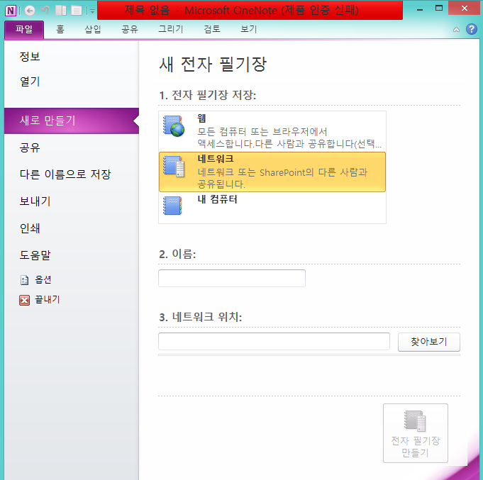
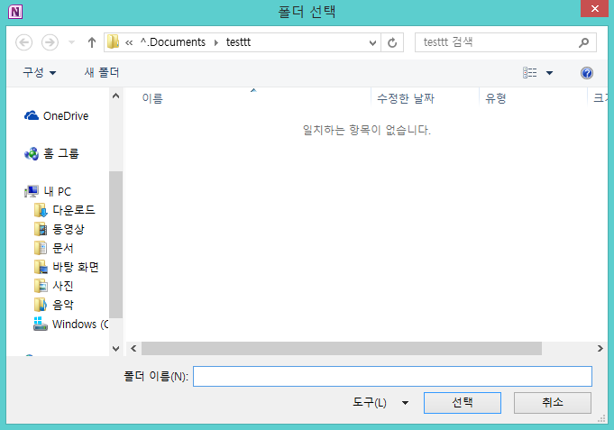
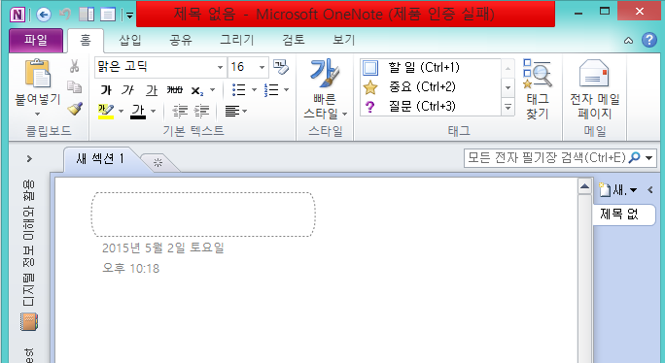
화면 제목 |  | 화면 기능
페이지 경로
Description
1 | 메뉴바의 파일 목록에서 새로 만들기 항목을 선택한다. 새로 만들기 목록에서 전자 필기장을 저장할 위치를 네트워크로 지정한다.
2 | 네트워크 위치를 검색하기 위해 찾아보기 항목을 선택한다.
3 | 찾아보기 항목을 선택하여 전자 필기장(파일)을 저장할 폴더를 선택한다.
4 | 전자 필기장(파일) 만들기 항목을 선택하여 전자 필기장(파일)을 새로 만든다.
3
1
2
4

Slide 7
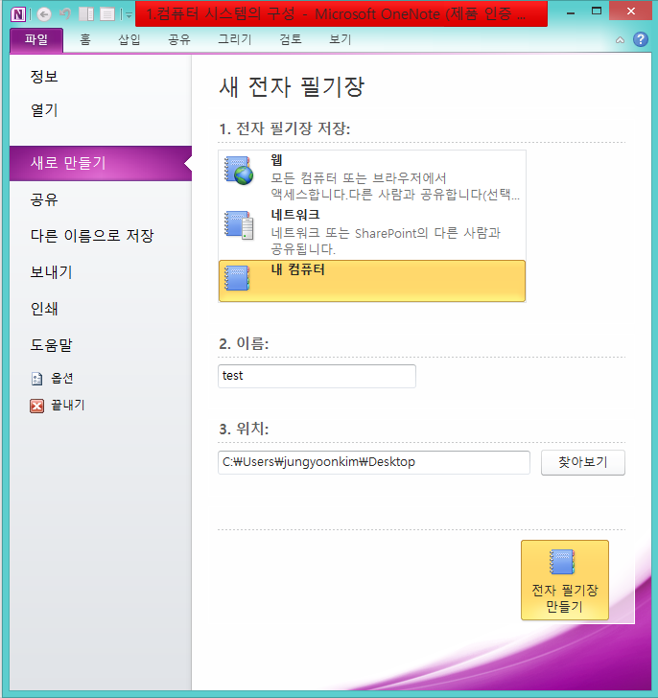
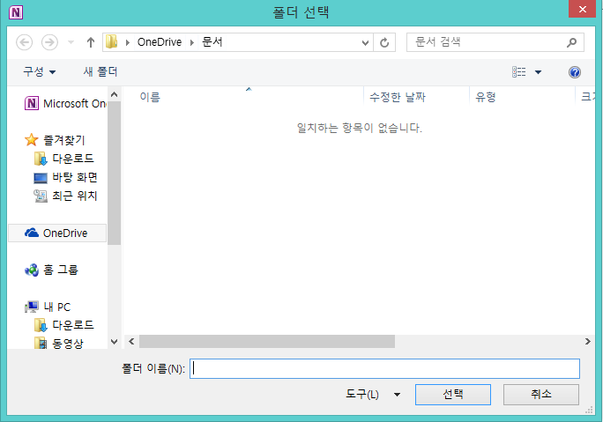
화면 제목 |  | 화면 기능
페이지 경로
4
Description
1 | 메뉴바의 파일 목록에서 새로 만들기 항목을 선택한다. 새로 만들기 목록에서 전자 필기장을 저장할 위치를 내 컴퓨터로 지정한다.
2 | 저장할 위치를 지정하기 위해 찾아보기 항목을 선택한다.
3 | 찾아보기 항목을 선택하여 전자 필기장(파일)을 저장할 폴더를 선택한다.
4 | 전자 필기장(파일) 만들기 항목을 선택하여 전자 필기장(파일)을 새로 만든다.
1
2
3

Slide 8
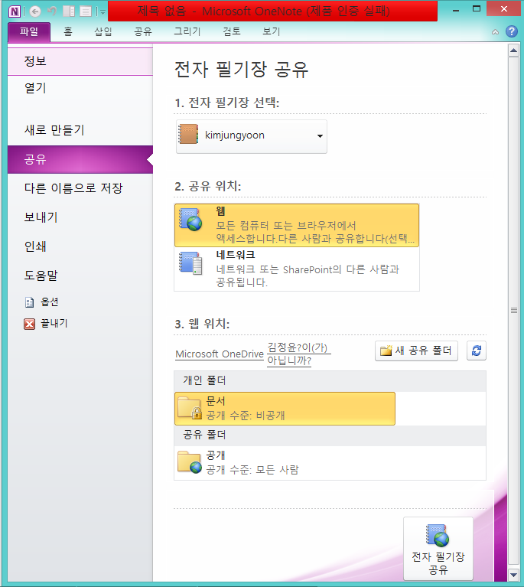
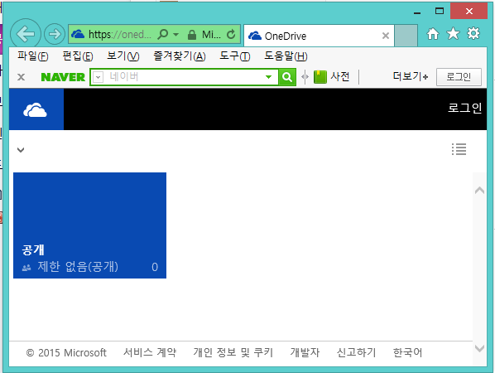
화면 제목 |  | 화면 기능
페이지 경로
Description
1 | 메뉴 바의 파일 목록에서 공유 항목을 선택한다. 공유 목록에서 공유할 전자 필기장 항목을 선택한다. 전자 필기장 목록에서 공유할 전자 필기장을 선택한다.
2 | 공유 위치를 웹 위치로 지정한다.
3 | 새 공유 폴더 항목을 선택하여 웹에 새 공유 폴더를 만든다.
4 | 폴더 목록 새로고침 항목을 선택하여 웹 위치를 검색한다.
5 | 전자 필기장 공유항목을 선택하여 전자 필기장을 공유한다.
3
1
2
4
5

Slide 9
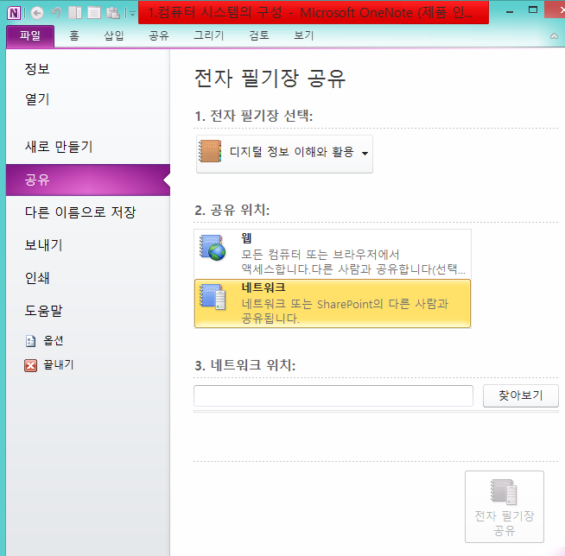
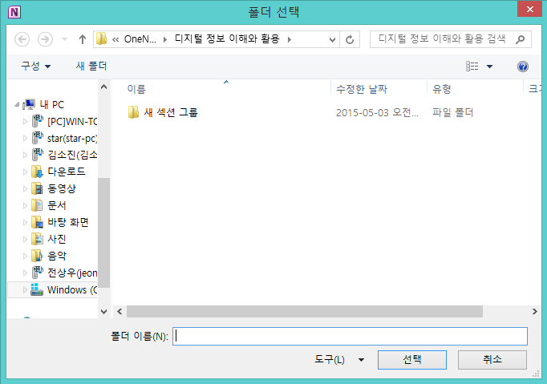
화면 제목 |  | 화면 기능
페이지 경로
4
Description
1 | 메뉴바의 파일 목록에서 공유하기 항목을 선택한다. 공유 목록에서 전자 필기장 선택 항목 선택한다. 전자 필기장 선택에서 공유할 전자 필기장
2
1
2
3
5

Slide 10
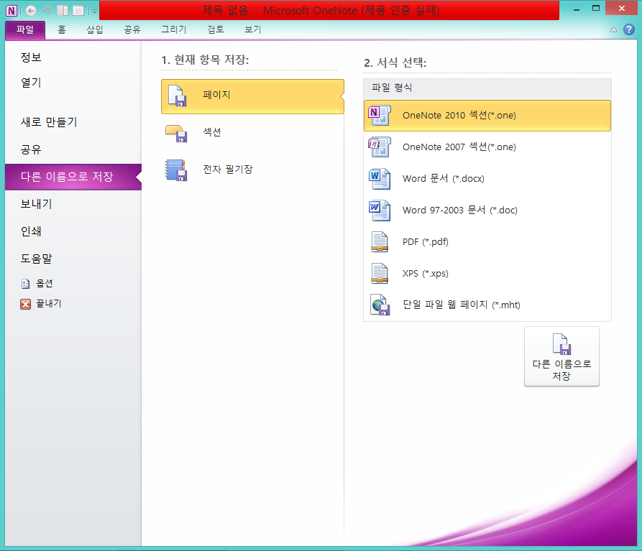
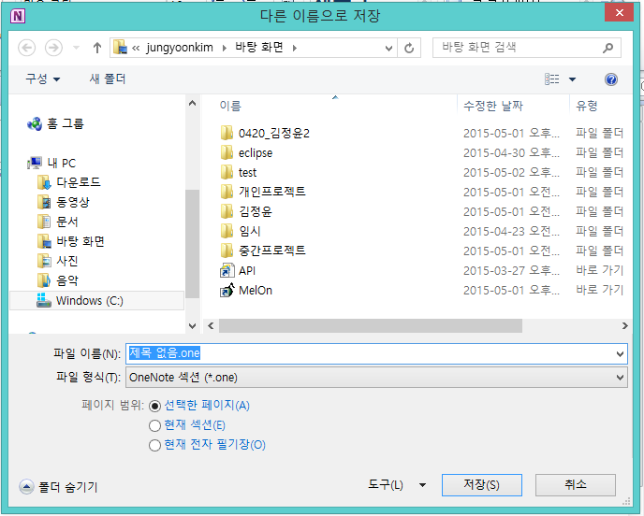
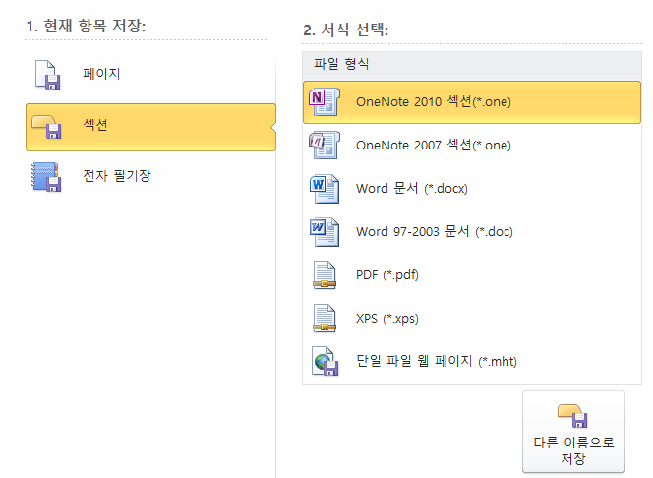

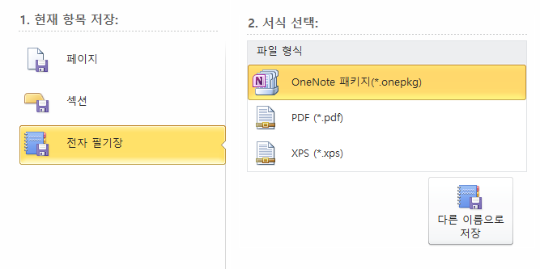

화면 제목 |  | 화면 기능
페이지 경로
Description
1

Slide 11
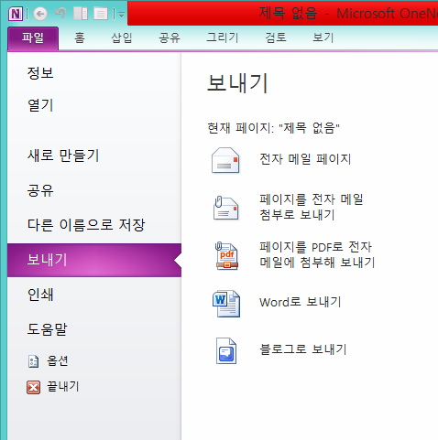
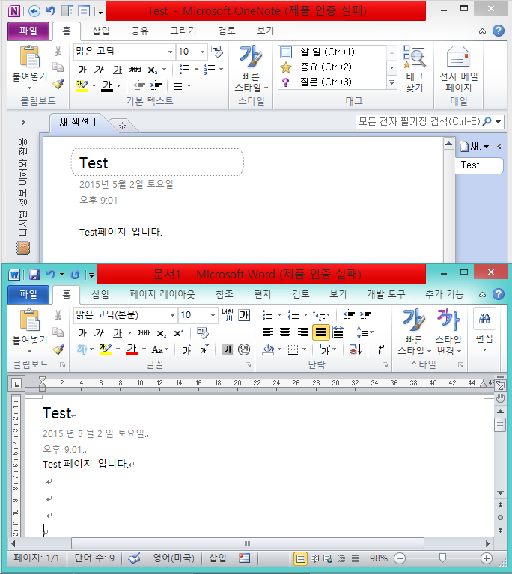
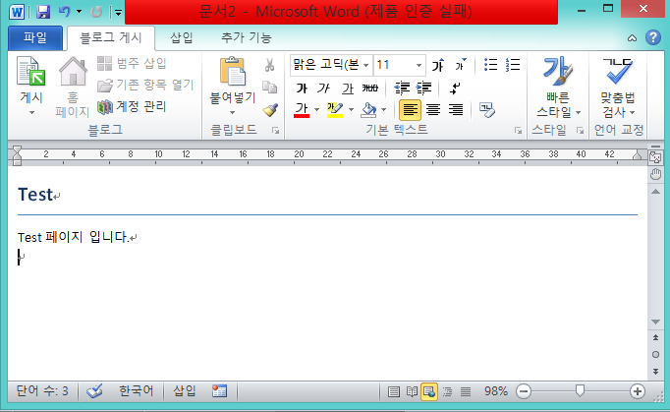
화면 제목 |  | 화면 기능
페이지 경로
Description
1

Slide 12
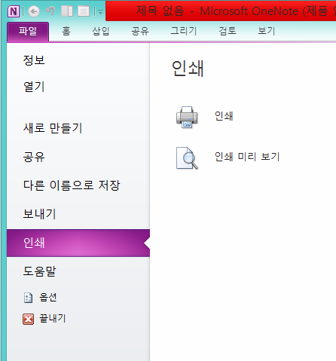
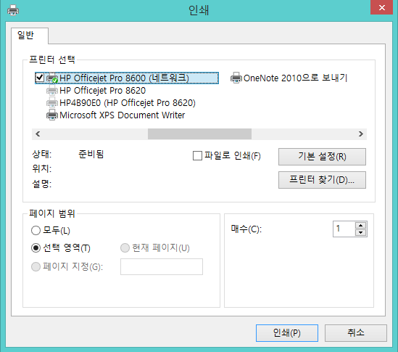
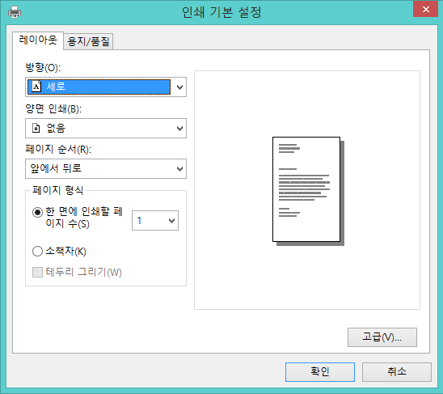
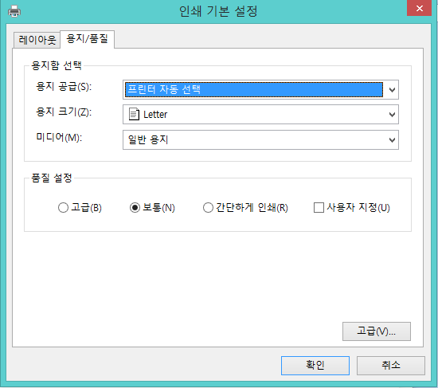
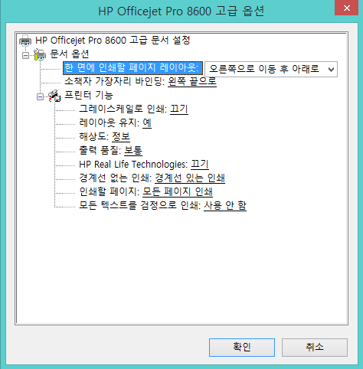
화면 제목 |  | 화면 기능
페이지 경로
Description
1

Slide 13
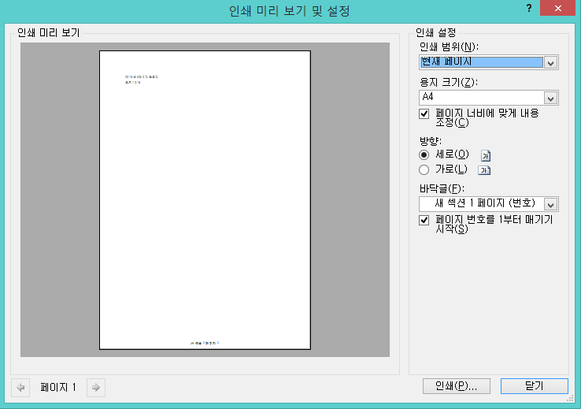

화면 제목 |  | 화면 기능
페이지 경로
Description
1

Slide 14
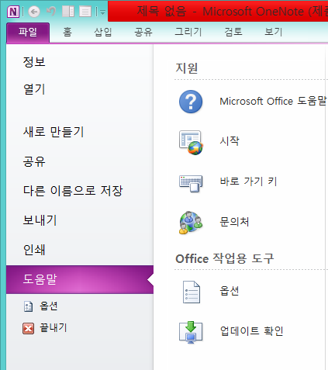
화면 제목 |  | 화면 기능
페이지 경로
Description
1
옵션선택은 나중에 하기

Slide 15
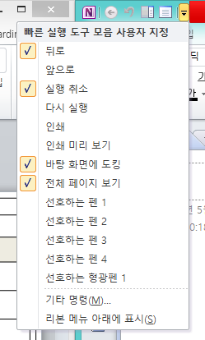
화면 제목 |  | 화면 기능
페이지 경로
Description
1

Slide 16
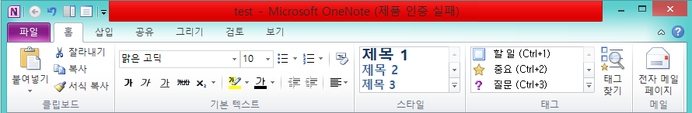
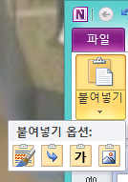
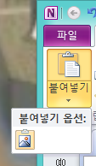
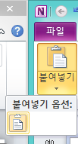
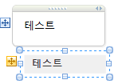
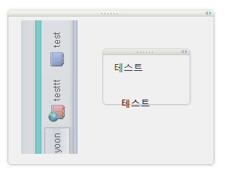
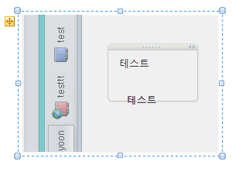
화면 제목 | 붙여넣기 | 화면 기능
페이지 경로
Description
1
 | 원본 서식 유지
 | 서식 병합
 | 텍스트만 유지
 | 그림
 | 그림
 | 붙여넣기

Slide 17


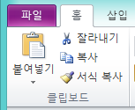
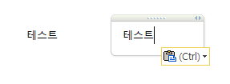


화면 제목 |  | 화면 기능
페이지 경로
Description
1
2
3 | 홈 메뉴바의 클립보드 목록에서 서식복사 항목을 선택한다.서식 복사할 텍스트를 선택하고 다시 서식복사 항목을 선택하여 서식이 반영될 텍스트를 클릭하면 서식이 복사된다. 계속 같은 서식을 복사하려면 서식 복사 항목을 선택하고 서식이 반영될 텍스트를 클릭한다. 다른 서식을 복사하려면 섹션의 빈 화면 을 클릭한 후, 다시 서식복사 항목을 클릭하여 서식복사할 텍스트를 선택한다.

Slide 18
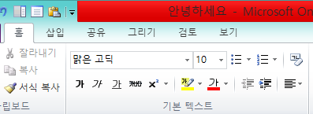












화면 제목 |  | 화면 기능
페이지 경로
Description
1

Slide 19





화면 제목 |  | 화면 기능
페이지 경로
Description
1

Slide 20




화면 제목 |  | 화면 기능
페이지 경로
Description
1
2 | 서식을 지울 단락을 선택하여 커서를 놓고, 서식 지우기 항목을 클릭한다.
1
2

Slide 21








화면 제목 |  | 화면 기능
페이지 경로
Description
1
 | [새 태그] 실제로 태그 지정되지 않는 기능임;;;;;;;

Slide 22







화면 제목 |  | 화면 기능
페이지 경로
Description
1

Slide 23






화면 제목 |  | 화면 기능
페이지 경로
Description
1 | 메뉴바의 삽입 목록에서 공백 삽입 항목을 선택한다. 단락들 간의 사이에 공백을 추가로 삽입할 경우, 단락의 위쪽에서 마우스 클릭을 하고 공백을 삽입할 만큼 드래그를 한다. 단락의 가운데에 공백을 삽입할 경우, 공백을 삽입할 단락의 위치를 지정하고 마우스 클릭을 하고 공백을 삽입할 만큼 드래그를 한다.

Slide 24



화면 제목 |  | 화면 기능
페이지 경로
Description
1

Slide 25





화면 제목 |  | 화면 기능
페이지 경로
Description
1

Slide 26

화면 제목 |  | 화면 기능
페이지 경로
Description
1

Slide 27

화면 제목 |  | 화면 기능
페이지 경로
Description
1

Slide 28







화면 제목 |  | 화면 기능
페이지 경로
Description
1

Slide 29



화면 제목 |  | 화면 기능
페이지 경로
Description
1

Slide 30






화면 제목 |  | 화면 기능
페이지 경로
Description
1

Slide 31



화면 제목 |  | 화면 기능
페이지 경로
Description
1

Slide 32






화면 제목 |  | 화면 기능
페이지 경로
Description
1

Slide 33






화면 제목 |  | 화면 기능
페이지 경로
Description
1

Slide 34








화면 제목 |  | 화면 기능
페이지 경로
Description
1
2
3 | 그리기 메뉴바의 도구목록에서 이동 모드(손 모양) 항목을 선택하면 편집은 불가능하고, 스크롤의 이동만 가능하다.
 | [펜 모드] 잘 모르겠다

Slide 35




화면 제목 |  | 화면 기능
페이지 경로
Description
1 | [그리기잠금모드] 계속그려진다.연속적으로
 | [눈금에 맞춤] 보이지 않는 눈금에 어느정도 맞춰져서 그려짐(살짝씩)

Slide 36




화면 제목 |  | 화면 기능
페이지 경로
Description
1

Slide 37





화면 제목 |  | 화면 기능
페이지 경로
Description
1

Slide 38





화면 제목 |  | 화면 기능
페이지 경로
Description
1

Slide 39



화면 제목 |  | 화면 기능
페이지 경로
Description
1

Slide 40


화면 제목 |  | 화면 기능
페이지 경로
Description
1

Slide 41




화면 제목 |  | 화면 기능
페이지 경로
Description
1

Slide 42




화면 제목 |  | 화면 기능
페이지 경로
Description
1

Slide 43




화면 제목 |  | 화면 기능
페이지 경로
Description
1

Slide 44


화면 제목 |  | 화면 기능
페이지 경로
Description
1

Slide 45

화면 제목 |  | 화면 기능
페이지 경로
Description
1

Slide 46





화면 제목 |  | 화면 기능
페이지 경로
Description
1 | 다른 섹션으로 병합하면은 새창으로 병합된다.

Slide 47

화면 제목 |  | 화면 기능
페이지 경로
Description
1

Slide 48
화면 제목 |  | 화면 기능
페이지 경로
Description
1

